Slide 1
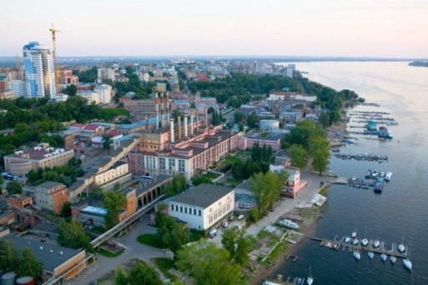
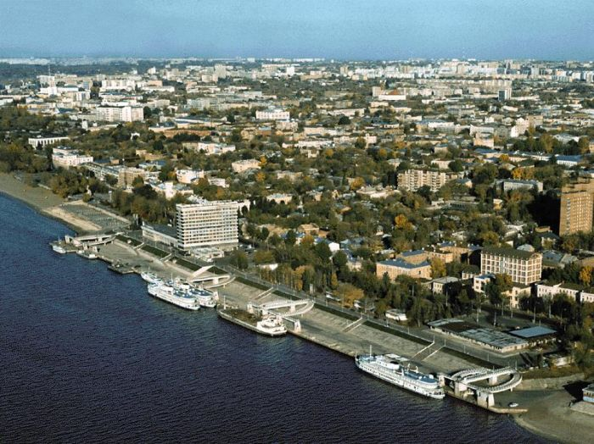
164 – летие Самарской губернии.

Slide 2
В 1586 г. основана крепость Самара.

Slide 4
Первый самарский губернатор.
Года управления губернией
1851-1853
Были открыты:
Совет лечебных заведений;
Уголовный и гражданский суд;
Врачебная управа;
В мае 1851 г. состоялось первое губернское дворянское собрание.
Волховский Степан Григорьевич

Slide 5
Самарская губерния в 19 веке.

Slide 6
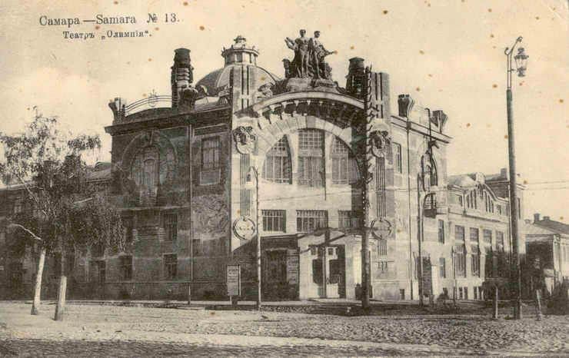

Slide 7
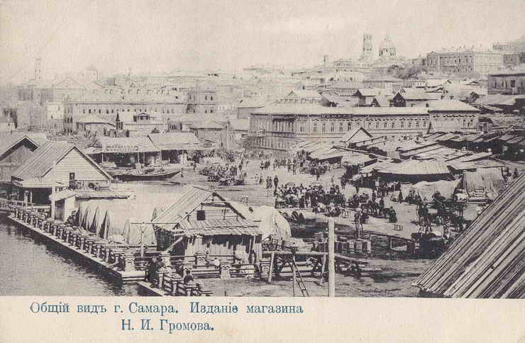
Самара – хлебная столица Поволжья.

Slide 8
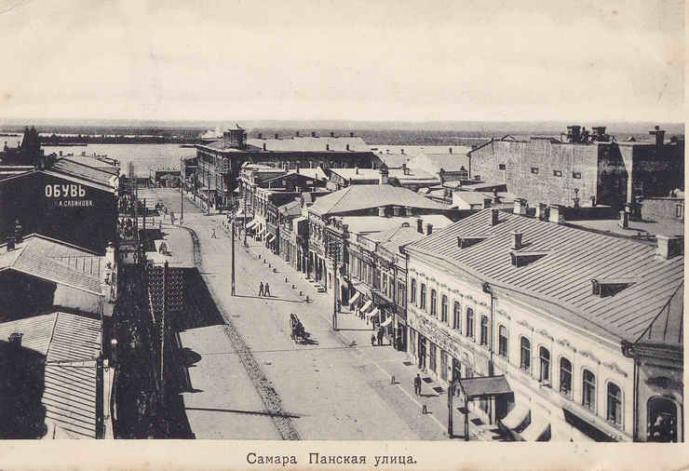
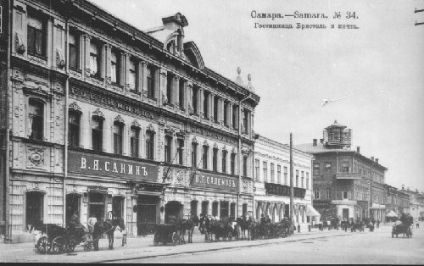
Самарские улицы в 19 веке.

Slide 9
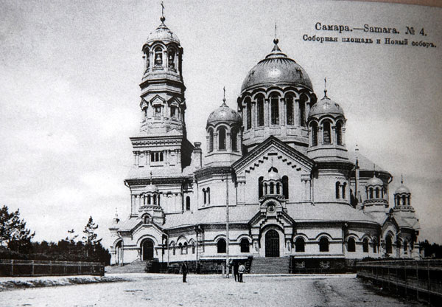
1935 г Самара – Куйбышев.

Slide 10
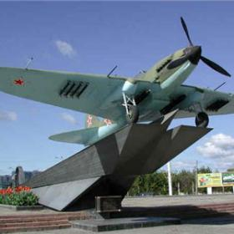
Куйбышев в годы В.О.В.

Slide 11
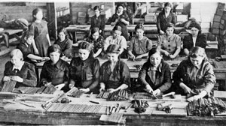
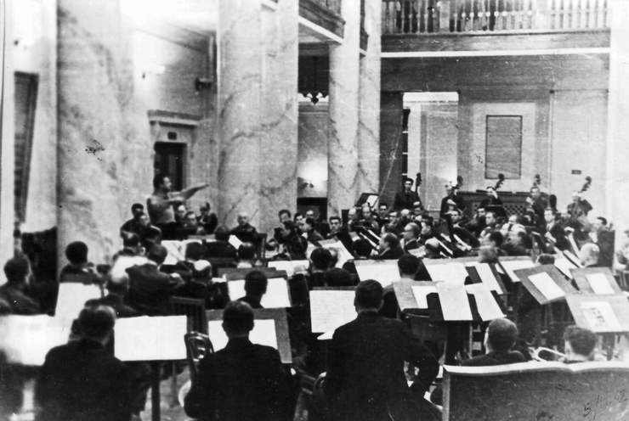

Slide 12
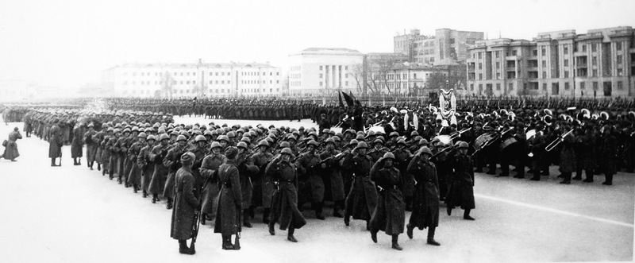
Парад победы 7 ноября 1941 г.

Slide 13
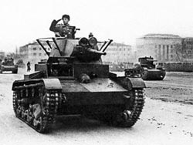

Slide 14
1990 г. Куйбышев – Самара.

Slide 15
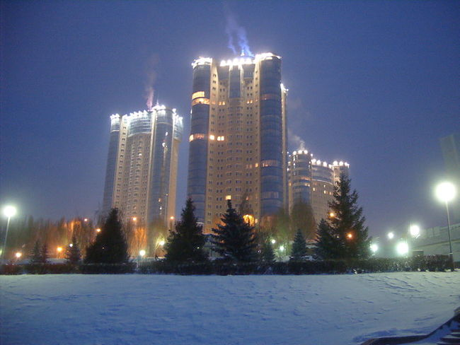

Slide 16
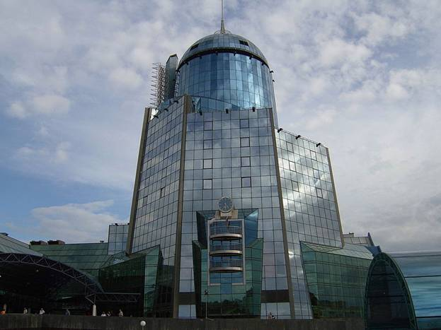

Slide 17
1878 г – создан герб Самарской области.

Slide 18
1998 г. – создан флаг Самарской губернии.

